Slide 1
培养良好学习习惯
金山办公软件有限公司
汇报人: 罗子琰

Slide 3
目录
01
02
学习习惯的重要性
六大核心学习习惯
03
04
习惯养成四步法
典型案例分析
05
立即行动倡议

Slide 4
学习习惯的重要性
01

Slide 5
提升学习效率
合理规划时间
采用高效学习方法
定期复习巩固
通过制定学习计划和时间表，有效管理学习时间，避免拖延和时间浪费。
运用如番茄工作法、主动学习等技巧，提高学习专注度和吸收效率。
通过定期复习所学内容，加强记忆，避免遗忘曲线，提升长期记忆效果。

Slide 6
促进知识积累
形成系统知识结构
提高学习效率
良好的学习习惯有助于构建完整的知识体系，使学习内容条理化、系统化。
规律的学习习惯能够提升学习效率，使学生在较短时间内掌握更多知识。
01
02
深化理解与记忆
激发学习兴趣
定期复习和练习是良好学习习惯的一部分，有助于加深对知识点的理解和记忆。
良好的学习习惯能够培养学习兴趣，使学生在学习过程中体验到成就感和乐趣。
03
04

Slide 7
形成良好思维模式
培养批判性思维
发展创造性思维
通过质疑和分析信息，学生能够形成独立思考的能力，提高解决问题的效率。
鼓励学生进行创新和实验，有助于他们跳出传统框架，提出新颖的想法和解决方案。

Slide 8
六大核心学习习惯
02

Slide 9
定期复习
制定复习计划
使用间隔重复法
进行自我测试
总结学习笔记
设定每周或每月的复习时间表，确保学习内容得到及时巩固和回顾。
通过间隔重复法，将复习内容分散在不同时间点，提高长期记忆效果。
定期进行自我测试，检验学习成果，及时发现并弥补知识盲点。
整理和总结学习笔记，通过笔记复习加深对知识点的理解和记忆。

Slide 10
主动学习
设定学习目标
主动学习的第一步是明确学习目标，比如掌握一门新技能或完成特定的学术项目。
自我监控进度
学习者应定期检查自己的学习进度，确保按计划前进，并及时调整学习策略。
主动寻求反馈
积极向老师或同学寻求反馈，了解自己的学习状况，以便更好地改进和提高。

Slide 11
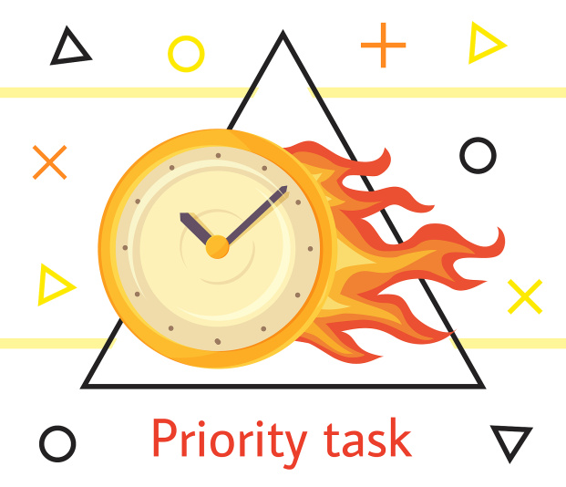
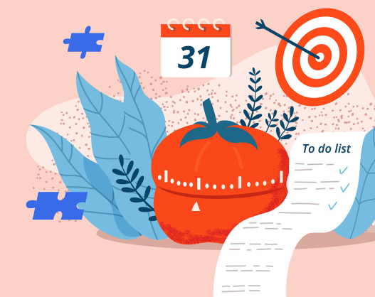
时间管理
制定学习计划
优先级排序
避免拖延
定期复习
设定每日学习目标，合理分配时间，确保学习效率和进度。
根据任务的紧急程度和重要性，合理安排学习内容的先后顺序。
通过设定截止日期和使用番茄工作法等技巧，减少学习中的拖延行为。
安排固定时间复习旧知识，巩固记忆，提高学习效果。

Slide 12
目标设定
01
02
03
明确具体的学习目标
制定可衡量的进度指标
设定短期和长期目标
设定清晰具体的学习目标，如每天阅读一小时，有助于提高学习效率和动力。
通过设定可衡量的进度指标，如每周完成一套模拟试题，可以有效跟踪学习进度。
结合短期目标（如每周学习新词汇）与长期目标（如一年内通过高级语言考试），构建合理的学习路径。

Slide 13
深度阅读
01
02
03
04
选择合适阅读材料
建立阅读计划
做笔记和总结
批判性思考
挑选与个人兴趣和学习目标相符的书籍，以提高阅读的专注度和理解力。
制定每日或每周的阅读时间表，确保有规律的深度阅读习惯。
在阅读过程中做笔记，阅读后总结要点，有助于加深理解和记忆。
在阅读时提出问题，分析作者观点，培养批判性思维能力。

Slide 14
习惯养成四步法
03

Slide 15
明确目标
01
02
设定具体学习目标
制定可衡量的进度指标
例如，设定每天阅读30分钟英语文章，以提高英语水平。
如每周完成一套模拟试题，以检验学习效果和进度。

Slide 16
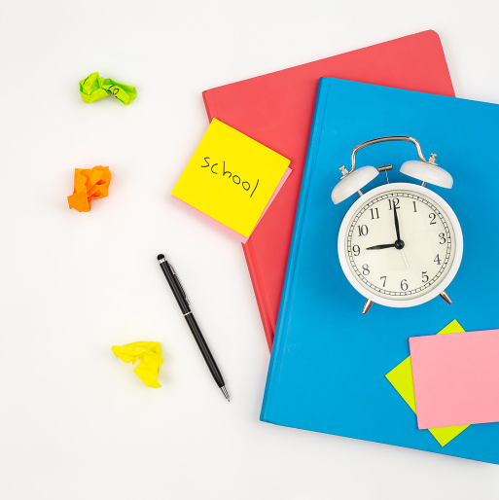
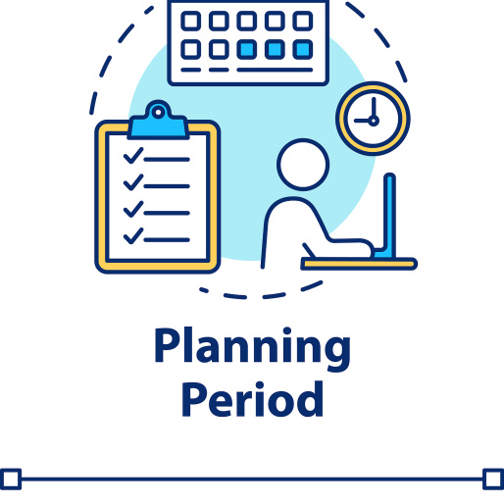
制定计划
明确学习目标
分解任务步骤
设定时间表
预留调整空间
设定清晰具体的学习目标，如每天阅读30页书，为习惯养成提供明确方向。
将大目标分解为小步骤，例如将一周的学习内容分配到每天，使计划更易执行。
为每个学习任务设定具体时间，如早上7点到8点学习数学，确保学习时间的固定性。
在计划中预留出调整时间，以应对不可预见的事件，保持计划的灵活性和可持续性。

Slide 17
实践执行
01
02
设定具体目标
建立奖励机制
明确学习目标，如每天阅读30分钟，确保目标具有可操作性和可测量性。
完成学习任务后给予自己小奖励，如看一集喜欢的电视剧，以增强学习动力。

Slide 18
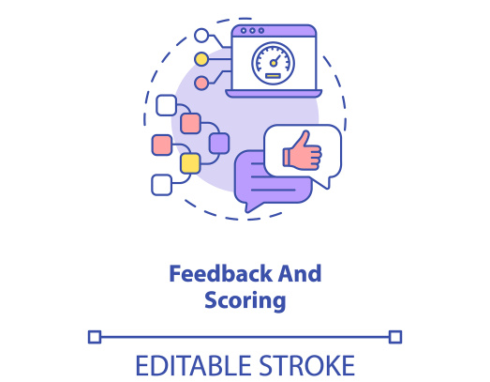
反馈调整
自我监控
01
定期评估
02
寻求外部反馈
03
调整学习策略
04
记录学习进度和效果，通过日志或应用监控自己的学习习惯和成效。
设定周期性的评估时间点，如每周或每月，来审视学习习惯的养成情况。
向老师、同学或家长寻求反馈，了解他人对自己学习习惯的看法和建议。
根据自我监控和外部反馈的结果，调整学习计划和方法，以更有效地养成良好习惯。

Slide 19
典型案例分析
04

Slide 20
成功案例分享
01
02
03
设定明确目标
时间管理技巧
建立学习小组
艾玛利用番茄工作法管理时间，有效平衡了学习与休息，成绩稳步提升。
迈克尔与几位同学组成学习小组，互相监督和讨论，共同进步，成绩显著提高。
约翰通过设定每日学习目标，成功提高了学习效率，最终考入理想大学。

Slide 21
案例中的习惯养成
01
设定具体目标
通过设定SMART（具体、可衡量、可达成、相关、时限）目标，学生小明提高了学习效率。
02
时间管理技巧
学生小红使用番茄工作法，合理分配学习与休息时间，有效提升了学习专注度。

Slide 22
立即行动倡议
05

Slide 23
制定个人行动计划
01
设定具体目标
明确短期和长期的学习目标，如每天阅读30分钟或每周完成一个项目。
02
规划时间表
合理安排学习时间，使用日历或时间管理工具来规划每日学习任务。
03
跟踪进度与反馈
定期检查学习计划的执行情况，并根据反馈调整计划，确保持续进步。

Slide 24
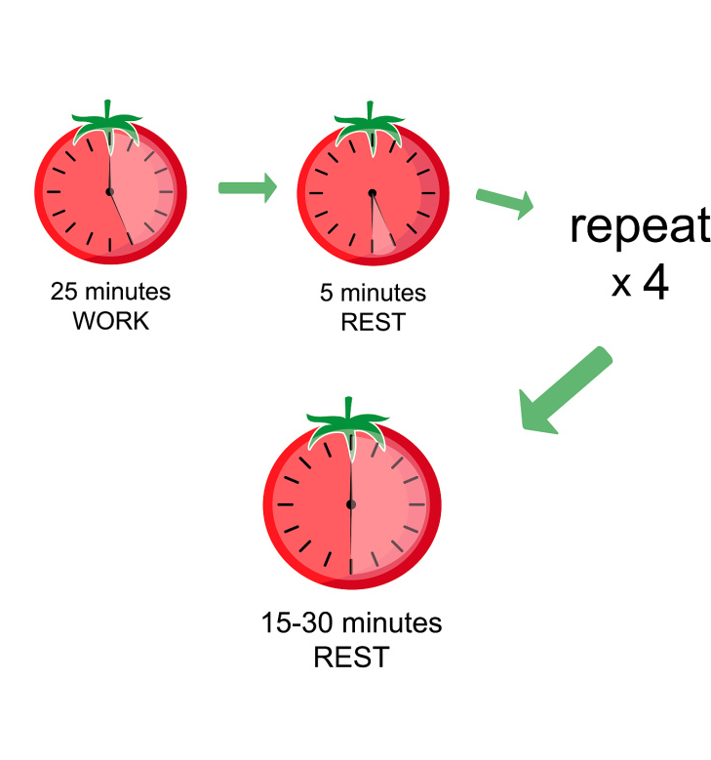
开始行动的策略
设定具体目标
采用番茄工作法
明确短期和长期的学习目标，制定可量化的计划，有助于提高行动的针对性和效率。
通过25分钟专注学习，5分钟短暂休息的循环，提高学习集中度，防止拖延。

Slide 25
谢谢
金山办公软件有限公司
汇报人: 罗子琰

